Slide 1
용용ACADEMY
PROJECT
교육센터 운영 프로그램
5조
윤희선 , 천정주 , 장소진 , 최현동 , 권택진
Copyright ⓒ Slug. All right reserved.

Slide 2
01
개발환경
02
개요
Contents
03
데이터 구조
04
기능 및 설계
05
시연
Copyright ⓒ Slug. All right reserved.

Slide 3
01
개발환경
Eclipse
JDBC
Oracle
Copyright ⓒ Slug. All right reserved.

Slide 4




01
개발 환경
PC
Eclipse
JDBC
Oracle
PC
Eclipse
JDBC
Oracle
64bit 운영 체제
x64 기반 프로세서
- 11g Express Edition Release
- JDK 1.8
- ojdbc6
Copyright ⓒ Slug. All right reserved.

Slide 5
02
개요
Copyright ⓒ Slug. All right reserved.

Slide 6

02
개요
과정 생성 후 교육생을 선발 후 개강하여 센터를 운영하고,
종강 후 사후처리를 해주는 프로그램
- 관리자가 교사, 교육생을 관리하며 학원을 운영
교사가 학생 개인별로 시험, 성적, 출결 정보를 관리
교육생은 성적조회 및 수강신청을 하여 강의 수강
Copyright ⓒ Slug. All right reserved.

Slide 7
03
데이터 구조
관리자
교사
교육생
Copyright ⓒ Slug. All right reserved.

Slide 8
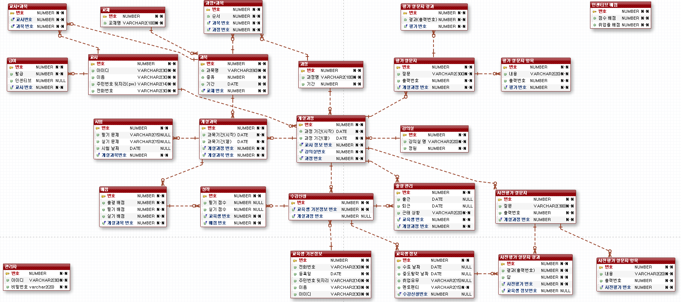
03
데이터 구조
Copyright ⓒ Slug. All right reserved.
Notes:
해당 페이지는 저희 조의 전체 테이블 구조입니다.

Slide 9

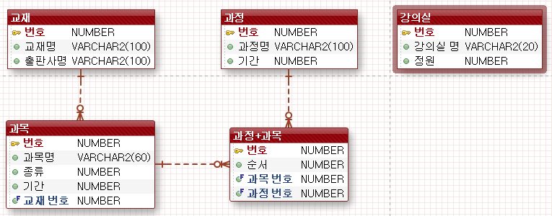
03
데이터 구조
관리자
위의 테이블을 포함한 전체 센터 기능 관리
Copyright ⓒ Slug. All right reserved.
Notes:
먼저 관리자와 연결된 테이블입니다.
현재 페이지에 있는 테이블은 주 기능들만 위주로 해놨지만
관리자는 모든 테이블을 조작할 수 있는 권한을 가지고 있습니다.

Slide 10

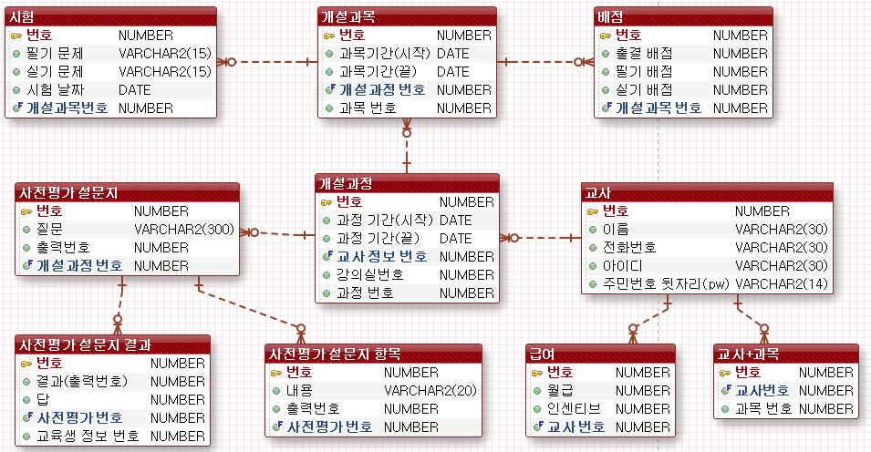
03
데이터 구조
교사
Copyright ⓒ Slug. All right reserved.
Notes:
교사는 옆에 있는(해당)그림에 있는 테이블들에 대한 데이터를 조작 할 수 있는 권한을 가지고 있습니다.

Slide 11

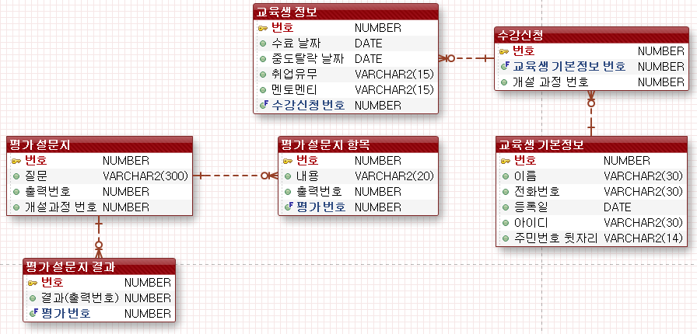
03
데이터 구조
학생
Copyright ⓒ Slug. All right reserved.
Notes:
학생는 옆에 있는(해당)그림에 있는 테이블들에 대한 데이터들을 조회할 수 있는 권한을 가지고 있고
평가 설문지와 사전 설문지에 한해서 데이터를 추가할 수 있는 권한을 가지고 있습니다.

Slide 12
04
기능 및 설계
Copyright ⓒ Slug. All right reserved.

Slide 13
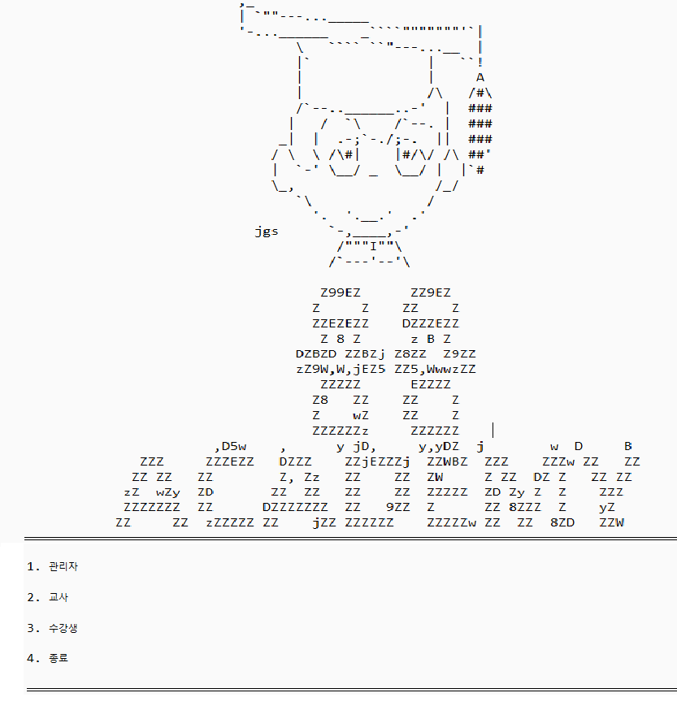
04
기능_메인화면
메인화면
Copyright ⓒ Slug. All right reserved.
Notes:
관리자 로그인 화면입니다.

Slide 14
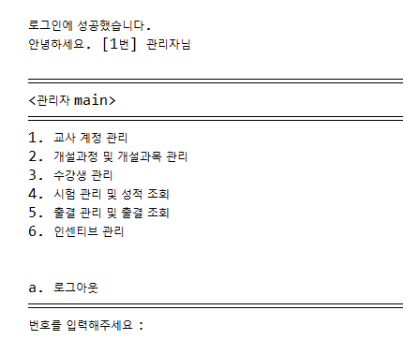
04
기능_관리자
관리자 로그인화면
Copyright ⓒ Slug. All right reserved.
Notes:
관리자 로그인 화면입니다.

Slide 15
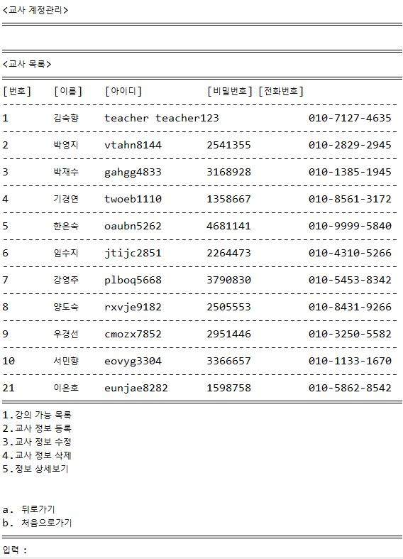
04
기능_관리자
교사 계정관리
Copyright ⓒ Slug. All right reserved.
Notes:
교사 계정관리에 현재 데이터에 등록된 전체 교사 목록화면이 나타나고 그 이후에 세부적인 기능을 선택할 수 있습니다.

Slide 16
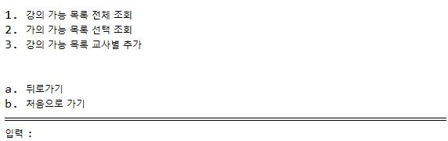
04
기능_관리자
1.강의가능 목록
Copyright ⓒ Slug. All right reserved.

Slide 17
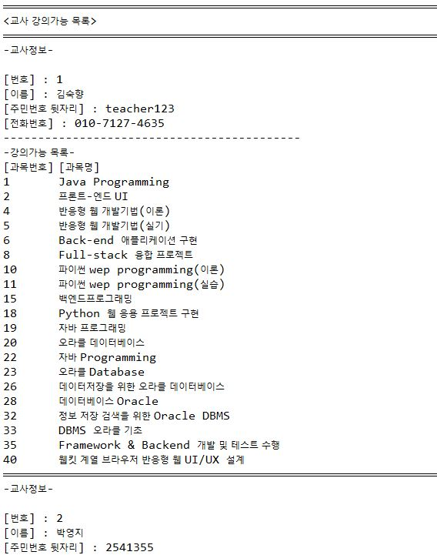
04
기능_관리자
1.강의가능 목록
Copyright ⓒ Slug. All right reserved.

Slide 18
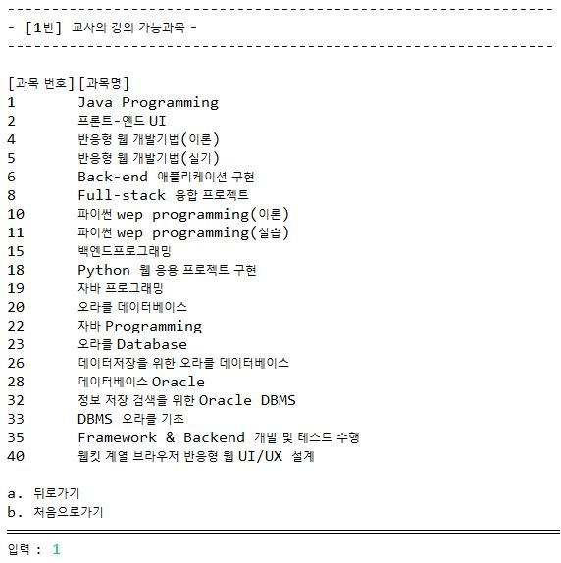
04
기능_관리자
2.강의가능 목록 선택 조회
강의 가능 목록을 조회하고 싶은 교사의 번호 입력 ->
Copyright ⓒ Slug. All right reserved.

Slide 19
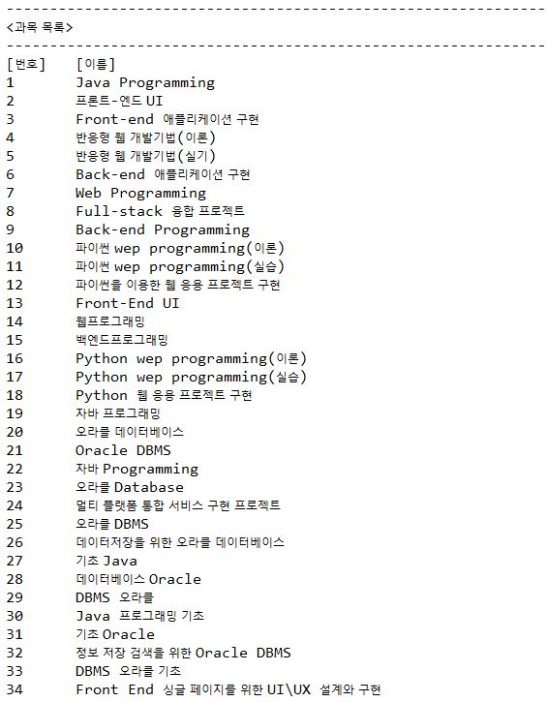
04
기능_관리자
3.강의가능 목록 교사별 추가
강의 가능 목록을 추가하고 싶은 교사의 번호 입력
↓
Copyright ⓒ Slug. All right reserved.

Slide 20
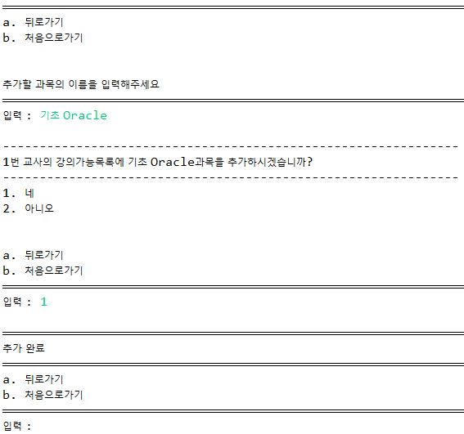
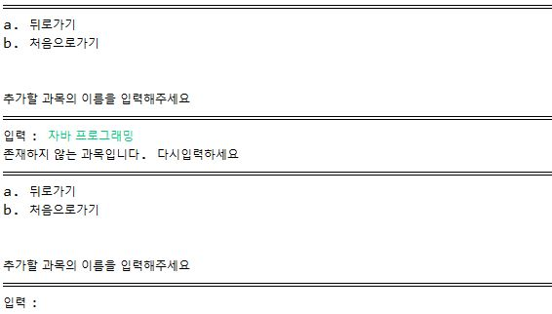
04
기능_관리자
실패
성공
Copyright ⓒ Slug. All right reserved.

Slide 21
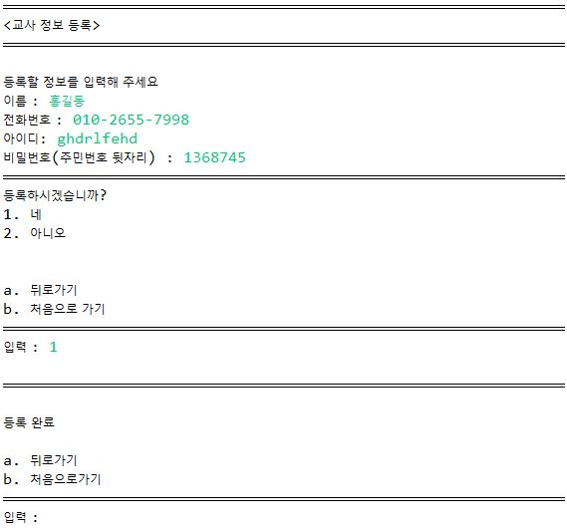
04
기능_관리자
2.교사 정보 등록
Copyright ⓒ Slug. All right reserved.

Slide 22
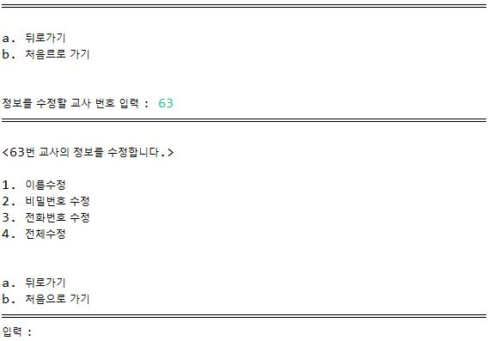
04
기능_관리자
2.교사 정보 수정
Copyright ⓒ Slug. All right reserved.

Slide 23
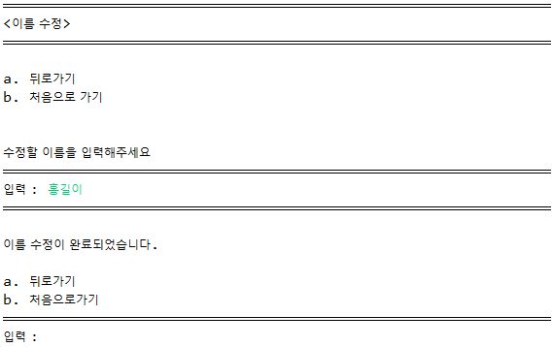
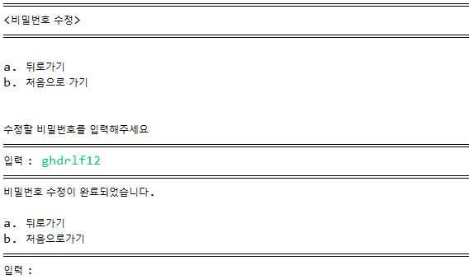
04
기능
1.이름 수정
2.비밀번호 수정
Copyright ⓒ Slug. All right reserved.

Slide 24
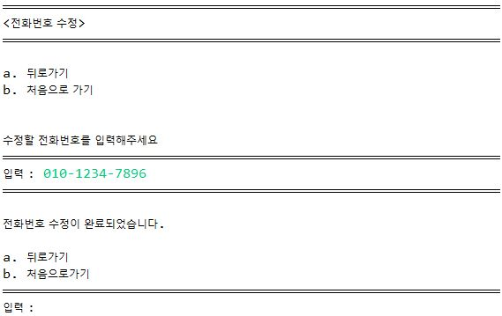
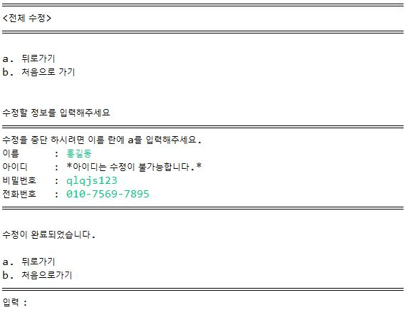
04
기능_관리자
3.전화번호 수정
4. 전체 수정
Copyright ⓒ Slug. All right reserved.

Slide 25
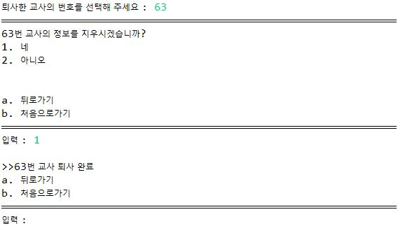
04
기능_관리자
4.교사 정보 삭제
Copyright ⓒ Slug. All right reserved.

Slide 26
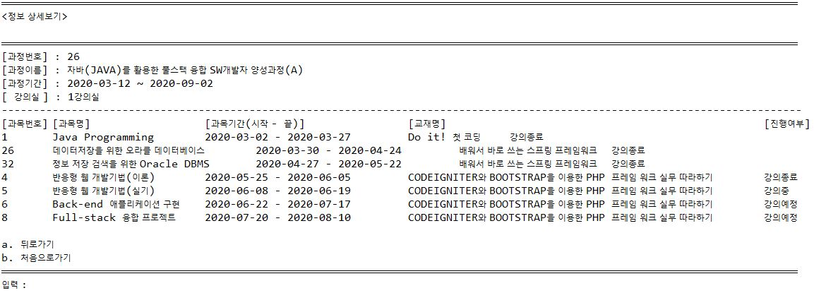
04
기능_관리자
5.정보 상세보기
상세보기를 할 교사번호 입력
Copyright ⓒ Slug. All right reserved.

Slide 27
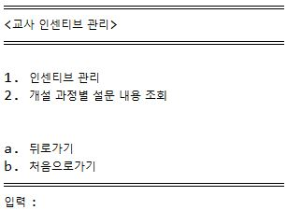
04
기능_관리자
교사 인센티브 관리
Copyright ⓒ Slug. All right reserved.

Slide 28
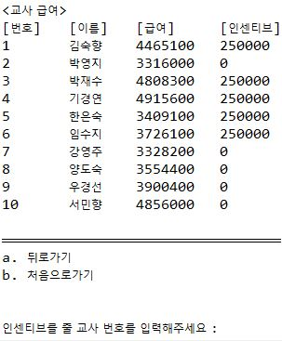
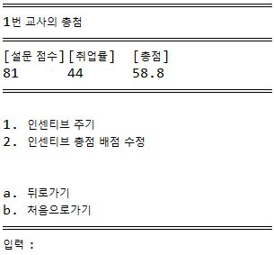
04
기능_관리자
1.인센티브 관리
Copyright ⓒ Slug. All right reserved.

Slide 29
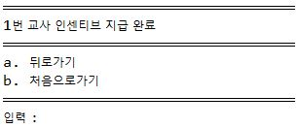
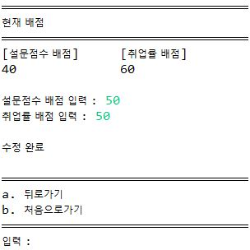
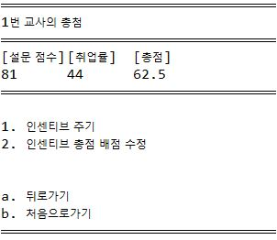
04
기능_관리자
1.인센티브 지급
2.인센티브 총점 배점 수정
결과
Copyright ⓒ Slug. All right reserved.

Slide 30
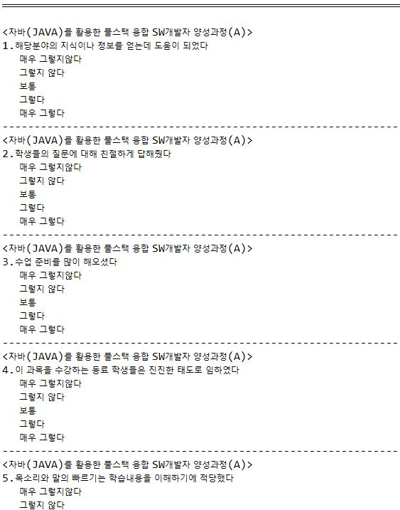
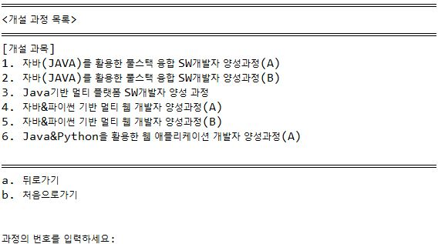
04
기능_관리자
2.개설 과정별 설문 내용 조회
Copyright ⓒ Slug. All right reserved.

Slide 31
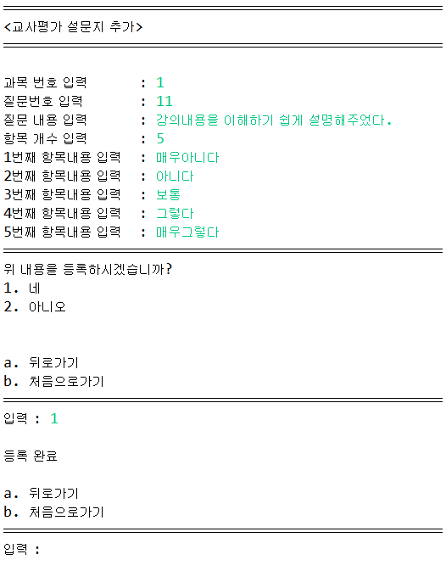
04
기능_관리자
3.교사평가 설문지 추가
Copyright ⓒ Slug. All right reserved.

Slide 32
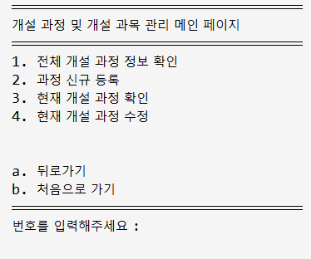
04
기능_관리자
개설 과정 및 개설 과목 관리 메인
관리자 계정으로 로그인 후,
개설 과정 및 개설 과목 관리에 관한 메인 페이지
Copyright ⓒ Slug. All right reserved.

Slide 33
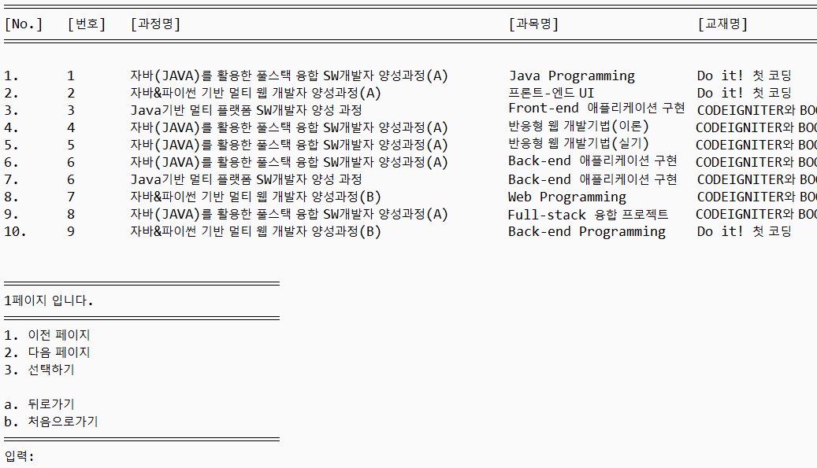
04
기능_관리자
전체 개설 과정 정보 확인
기초 정보 관리에 포함되는
과정명, 과목명, 강의실명(정원 포함), 교재명(출판사명 포함)의 데이터 확인 가능
10개 단위로 데이터 확인 가능
Copyright ⓒ Slug. All right reserved.

Slide 34
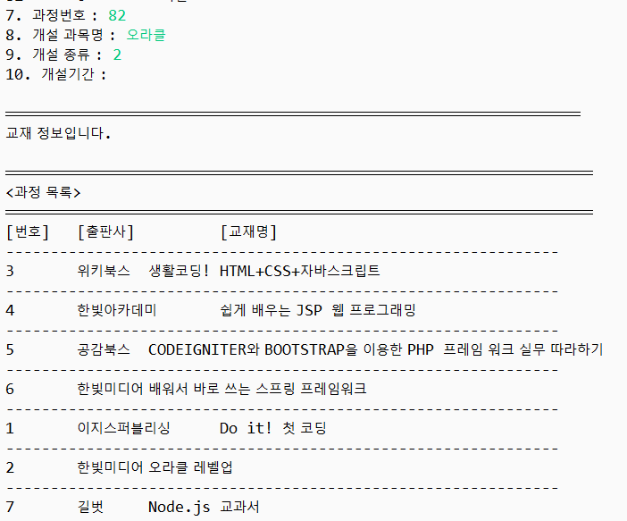
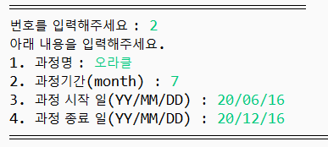
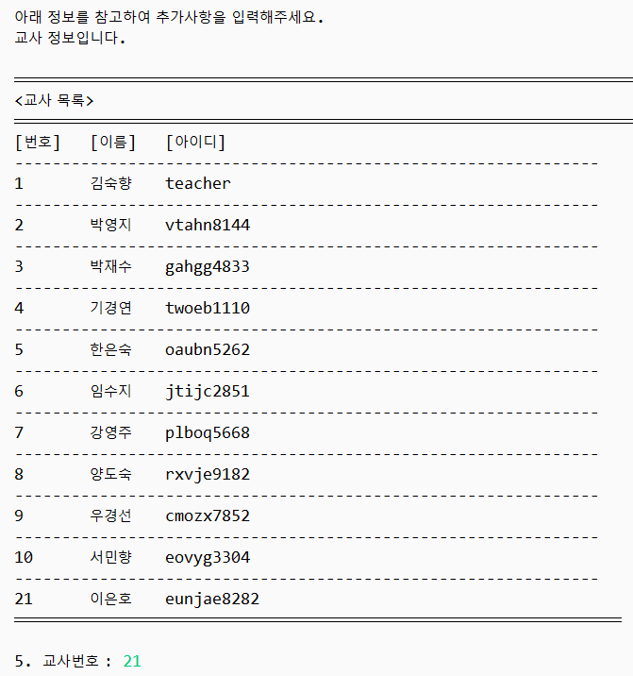
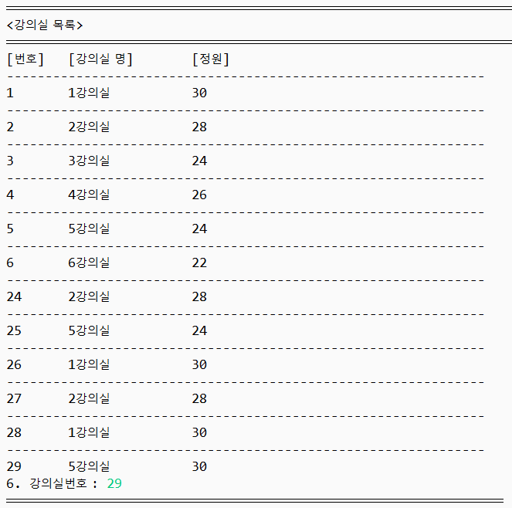
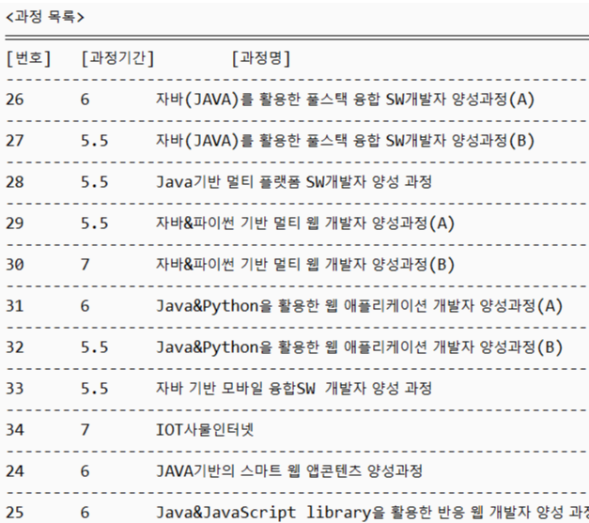
04
기능_관리자
과정 신규 등록 페이지
신규 과정을 추가로 등록 가능하며, 과정명, 과정기간, 강의실 정보 입력가능
추가로 교사정보, 강의실 정보, 과목 정보의 목록을 확인 후 기존의 데이터를 선택하여 등록 가능
Copyright ⓒ Slug. All right reserved.

Slide 35
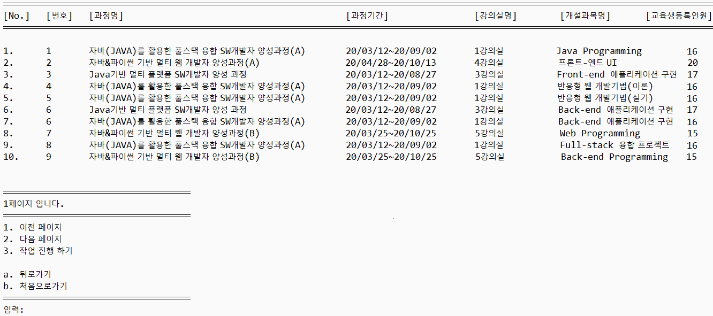
04
기능_관리자
현재 개설 과정 목록 확인
현재 강의 진행 중인 개설 과정의 목록 확인 가능
개설 과정명, 개설 과정기간, 강의실명, 개설 과목 등록 여부, 교육생 등록 인원 확인 가능
10개 단위로 데이터 확인 가능
Copyright ⓒ Slug. All right reserved.

Slide 36
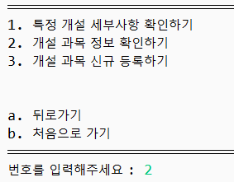
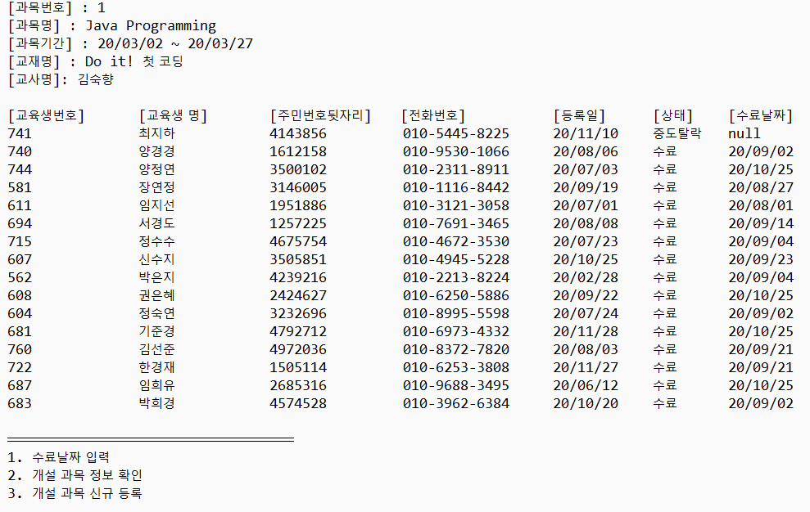
04
기능
기능_관리자
특정 개설 세부사항 확인
특정 개설 과정 선택 시 과목명, 과목기간, 교재명, 교사명과 등록된 교육생 이름, 주민번호 뒷자리, 전화번호, 등록일, 수료및 중도탈락 여부, 수료날짜 확인 가능
전체 개설 과목 정보의 목록 확인 가능과 신규 개설 과목 추가 등록 가능
Copyright ⓒ Slug. All right reserved.

Slide 37
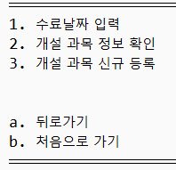
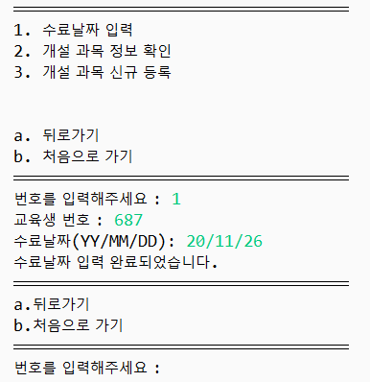
04
기능
기능_관리자
수료날짜 입력
전체 교육생에 대해
수료날짜 입력과 변경가능
Copyright ⓒ Slug. All right reserved.

Slide 38
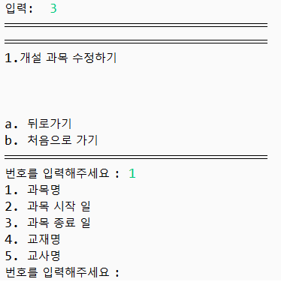
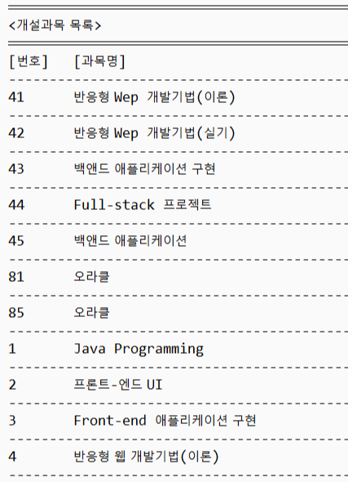
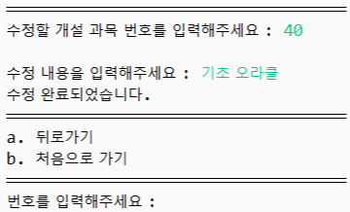
04
기능
기능_관리자
개설 과목 정보 확인
개설 과목 확인을 통해 개설 과목 정보 (과목명, 과목기간, 강의실명, 교재명, 교사명) 수정 가능
현재 데이의 목록을 출력하여 존재하는 데이터로 변경 가능
Copyright ⓒ Slug. All right reserved.

Slide 39
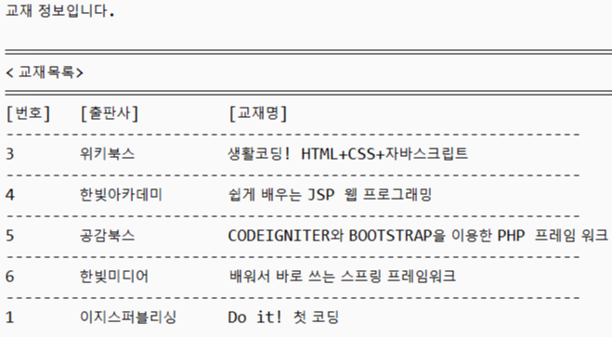
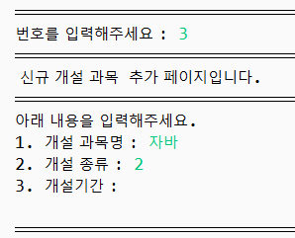
04
기능
기능_관리자
개설 과목 정보 확인
- 개설 과목 정보의 과목명, 과목기간,
신규 등록 가능
- 강의실명, 교재명, 교사명은 목록을
출력받아 선택하여 등록 가능
Copyright ⓒ Slug. All right reserved.

Slide 40
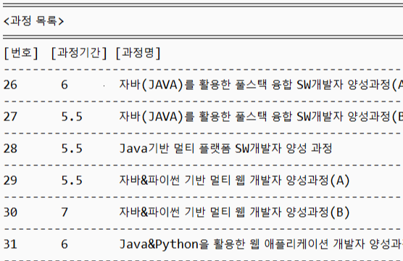
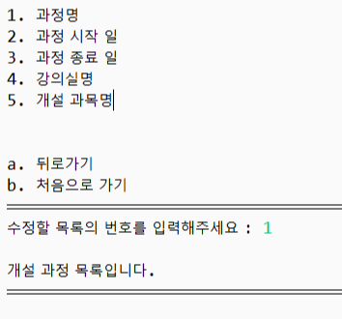
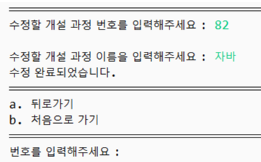
04
기능
기능_관리자
현재 개설 과정 수정
현재 개설 과정 수정 시 과정명, 과정 시작 일, 과정 종료 일, 강의실명, 개설 과목명 수정 가능
출력된 현재 개설 과정의 목록 중 데이터를 선택하여 수정 가능
Copyright ⓒ Slug. All right reserved.

Slide 41

04
기능_관리자
교육생관리 - 메인 메뉴
- 관리자는 교육생의 정보를 조회 할 수 있다.
- 관리자는 교육생을 등록할 수 있다.
- 관리자는 교육생정보를 수정 또는 삭제 할 수 있다.

Slide 42


04
기능_관리자
교육생관리 - 교육생 정보 조회
- 교육생의 전체정보를 출력해주는 화면이다.
- 교육생이 많을 시 열명 씩 한페이지에 출력이 된다.

Slide 43

04
기능_관리자
교육생관리 - 교육생 정보 조회
- 교육생의 이름을 입력하면 해당 교육생의 간단한 정보와 교육생 번호가 나열된다.

Slide 44

04
기능_관리자
교육생관리 - 교육생 정보 조회
- 이름을 통해 검색된 학생의 번호를 입력해 해당학생의 상세정보를 볼 수 있다.

Slide 45


04
기능_관리자
교육생관리 – 교육생 추가하기
*교육생 등록 완료
*교육생 등록 입력란
- 교육생을 새롭게 추가하고 추가된 교육생의 정보와 등록일을 보여준다.

Slide 46

04
기능_관리자
교육생관리 – 교육생 수정 or 삭제
- 교육생의 전체명단을 보여준 뒤 수정이나 삭제를 할 수 있도록 한다.

Slide 47


04
기능_관리자
교육생관리 – 교육생 수정 or 삭제
수정하고 싶은 교육생의 이름을 입력 후 교육생번호를 확인한다
교육생 번호와 수정하고 싶은 내용을 작성한다.

Slide 48


04
기능_관리자
교육생관리 – 교육생 수정 or 삭제
- 교육생의 중도탈락, 수료날짜를 수정 할 수 있고 교육생을 삭제할 수 있다.

Slide 49

04
기능_관리자
성적관리 – 메인 메뉴
과정을 듣는 교육생별로 성적을 조회할 수 있고,
교육생 개인별로 과목에 대한 성적을 조회할 수 있다.

Slide 50

04
기능_관리자
성적관리 – 과정별 성적 조회
- 과정별 성적 조회를 하면 처음에 개설된 과정의 전체목록을 보여준다.

Slide 51

04
기능_관리자
성적관리 – 과정별 성적 조회
- 과정을 선택하면 과정에 해당하는 과목들의 전체목록을 보여준다.

Slide 52

04
기능_관리자
성적관리 – 과정별 성적 조회
- 조회하고 싶은 과목번호를 입력하면 해당 과목의 교육생성적을 보여준다.

Slide 53


04
기능_관리자
성적관리 – 개인별 성적 조회
성적조회를 하고싶은 교육생의 이름을 입력한 뒤
해당교육생의 교육생번호를 입력하면 수강중인 과목에 대한 성적이 출력된다.

Slide 54

04
기능_관리자
출결관리 – 메인 메뉴
과정별로 교육생의 출결 조회를 할 수 있고 교육생 개인별 출결 조회를 할 수 있다.

Slide 55

04
기능_관리자
출결관리 – 과정별 출결조회
- 과정별 출결 조회 시 처음에 과정의 전체정보를 보여준다.

Slide 56

04
기능_관리자
출결관리 – 과정별 출결조회
조회하고 싶은 과정번호와 기간을 입력하면 해당 과정을 수강중인 교육생 전체의 출결 현황이 출력된다.

Slide 57

04
기능_관리자
출결관리 – 교육생 개인별 출결조회
출결 조회를 하고싶은 교육생의 이름을 입력하면 해당교육생의 교육생번호와 수강중인 과정이 출력된다.

Slide 58

04
기능_관리자
출결관리 – 학생별 출결조회
조회를 원하는 교육생의 교육생번호와 검색할 기간을 입력하면 기간별로 출결 현황이 출력된다.

Slide 59

04
기능_교사
교사 로그인 후 메뉴 출력
Copyright ⓒ Slug. All right reserved.

Slide 60

04
기능_교사
강의 스케줄 조회 선택 시
- 현재 강의 하고 있는 과정과 그 과정에 해당하는 과목 목록 출력
Copyright ⓒ Slug. All right reserved.

Slide 61

04
기능_교사
- 과목 목록 선택 시 교육생 목록 출력
Copyright ⓒ Slug. All right reserved.

Slide 62

04
기능_교사
배점 및 시험정보 입력 선택 시
- 교사가 현재 진행하고 있는 과정의 과목 목록 출력
Copyright ⓒ Slug. All right reserved.

Slide 63

04
기능_교사
과목 목록 중 특정 과목을 선택하면 출결, 필기, 실기 배점 입력 할 수 있는 화면으로 연결
출결 20점 이상 , 3개의 배점 합이 100점을 만족해야 입력 가능.
Copyright ⓒ Slug. All right reserved.

Slide 64

04
기능_교사
배점 입력 후 시험 날짜 , 필기 / 실기 문제 추가
선택한 과목의 시작날짜 ~ 끝 날짜 범위 벗어나면 입력 실패
Copyright ⓒ Slug. All right reserved.

Slide 65

04
기능_교사
배점 출력 메뉴 선택 시
- 교사가 현재 강의하고 있는 과정에 해당하는 과목의 배점 출력
Copyright ⓒ Slug. All right reserved.

Slide 66

04
기능_교사
성적 입력 메뉴 선택 시
- 교사가 현재 강의하는 과정의 과목 목록 출력
Copyright ⓒ Slug. All right reserved.

Slide 67

04
기능_교사
- 특정 과목 선택 시 그 과목 수강하는 학생들의 점수 출력
Copyright ⓒ Slug. All right reserved.

Slide 68

04
기능_교사
-특정 학생 선택 시 출결, 필기, 실기 점수 입력
Copyright ⓒ Slug. All right reserved.

Slide 69

04
기능_교사
성적 출력 메뉴 선택 시
- 교사가 현재 강의 하고 있는 과정과 그 과정에 해당하는 과목의 배점 목록 출력
Copyright ⓒ Slug. All right reserved.

Slide 70

04
기능_교사
- 특정 과목 선택 시 그 과목을 수강하는 학생들의 점수와 수료 정보 출력
Copyright ⓒ Slug. All right reserved.

Slide 71

04
기능_교사
전체 학생 출결 조회
- 교사가 현재 진행하고 있는 과정 출력
Copyright ⓒ Slug. All right reserved.

Slide 72

04
기능_교사
-과정 선택 시 그 과정 듣는 모든 학생들의 출결 및 근태 상황 출력
Copyright ⓒ Slug. All right reserved.

Slide 73


04
기능_교사
월별 검색 출결 상황 조회
일별 검색 출결 상황 조회
Copyright ⓒ Slug. All right reserved.

Slide 74

04
기능_교사
중도탈락 조회 메뉴 선택 시
- 교사가 현재 강의하고 있는 과정을 듣고 있는 학생 중 중도 탈락한 학생
Copyright ⓒ Slug. All right reserved.

Slide 75

04
기능_교사
사전평가 조회 메뉴 선택 시
Copyright ⓒ Slug. All right reserved.

Slide 76


04
기능_교사
답안지 확인 선택 시
점수 조회 선택 시
Copyright ⓒ Slug. All right reserved.

Slide 77


04
기능_교사
교사평가 조회
자세히 보기
Copyright ⓒ Slug. All right reserved.

Slide 78

04
기능_수강생
로그인 화면
- 수강생의 id와 pwd를 입력한다.
- 입력해서 로그인에 성공하면
- 수강생의 개인정보가 출력된다.
Copyright ⓒ Slug. All right reserved.

Slide 79



04
기능_수강생
수강생 출석 조회
Copyright ⓒ Slug. All right reserved.

Slide 80

04
기능_수강생
수강생 성적 조회
Copyright ⓒ Slug. All right reserved.

Slide 81


04
기능_수강생
수강생 사전 평가
Copyright ⓒ Slug. All right reserved.

Slide 82

04
기능_수강생
과정 평가
Copyright ⓒ Slug. All right reserved.

Slide 83
05
업무 일정
개발 기간 : 2020/05/29 ~ 2020/06/17
29
31
01
02
03
04
05
08
09
10
11
12
15
16
17
요구분석
화면설계
역할분담
개발구현
테스트
결과보고
Copyright ⓒ Slug. All right reserved.

Slide 84

06
역할 분담
1
2
3
4
5
윤희선
천정주
최현동
장소진
권택진
교사 계정 관리
교사 인센티브 관리
학생 과정 평가 관리
DML / DDL
더미데이터 생성
DB 환경 구축
학생 계정 관리
DML / DDL
더미데이터 생성
DB 환경 구축
관리자 개설과정 관리
관리자 개설과목 관리
DML / DDL
더미데이터 생성
DB 환경 구축
관리자 수강생 관리
시험 관리 & 성적 조회
출결 관리 & 출결 조회
DML / DDL
더미데이터 생성
DB 환경 구축
역할 분담 및 지시
교사 계정 개발
DML / DDL
더미데이터 생성
DB 환경 구축
Copyright ⓒ Slug. All right reserved.

Slide 85
THANK YOU
Copyright ⓒ Slug. All right reserved.

